Slide 2
Note de position des acteurs de la société civile
Forum de haut-niveau sur le pastoralisme: Après dix années de progrès, nouvelles
orientations pour la résilience et la sécurité
(6-8novembre 2024 | Palais des Congrès | Nouakchott (Mauritanie))

Slide 3
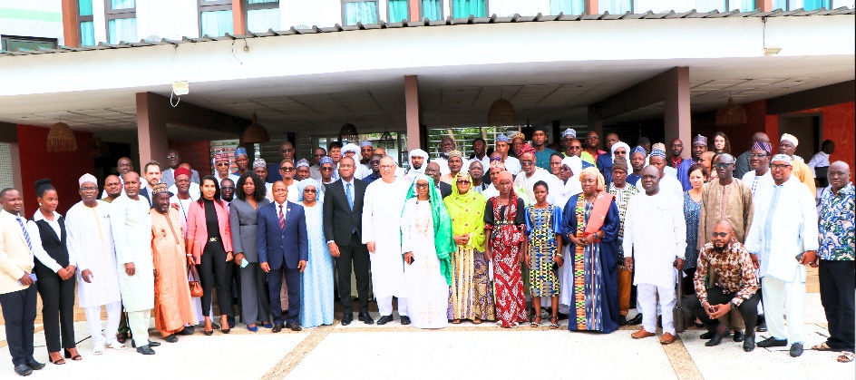
Plan de la présentation
Démarche de consultations impulsées par les OSC
Quel bilan de la Déclaration de Nouakchott ?
Que faire dans le cadre du processus de « Nouakchott +10 » ?

Slide 4
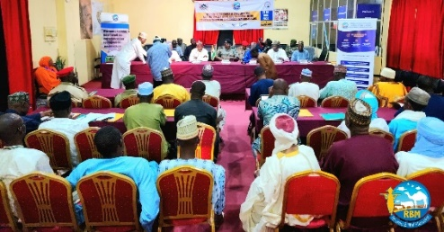
1. Démarche de consultations impulsées par les OSC
Une combinaison de plusieurs initiatives et des espaces de concertations internes et externes aux OSC
Concertations internes et externes
Consolidation à Abidjan
Concertations internes et plus larges en format multi-acteurs sous l’impulsion des OP et OSC
01
05
04
Mutualisation des réflexions en cours au niveau des OSC & Production d’une note de position commune des OSC lors de la réunion d’Abidjan
Valorisation des processus en cours
03
02
Preparation de notes
Etudes sur l’insécurité,
Plans stratégiques, recherche-actions, dispositifs de veille, expériences projets
.
03
Production et présentation de notes qui a fait l’objet d’échanges en amont de la réunion d’Abidjan

Slide 5
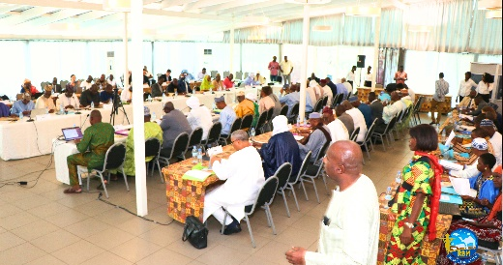
1. Démarche de consultations impulsées par les OSC
1- Rencontre tenue à Abidjan, Côte d'Ivoire,
Démarche
3- Partenariat et soutien
du 7 au 9 octobre 2024, réunissant des acteurs clés de la société civile pastorale, agro-pastorale et agricole de 12 pays d'Afrique de l'Ouest et du Sahel.
05
Atelier organisé avec le soutien du CILSS, de la CEDEAO, de l'UEMOA, et de divers acteurs politiques et organisations professionnelles régionales.
Abidjan
2- Objectif de la rencontre :
concertation
Préparer une contribution pour le forum de haut niveau « Nouakchott +10 », visant à évaluer les réalisations et les défis dix ans après la Déclaration de Nouakchott de 2013.
Appui du comité scientifique pour l’élaboration de la note de position et facilitation du Hub rural et personnes ressources

Slide 6
2. Quel bilan de la Déclaration de Nouakchott ?
Résilience pastorale habituelle menacée

Slide 7
2. Quel bilan de la Déclaration de Nouakchott ?
2.1.Contributions et réalisations importantes
7

Slide 8
2. Quel bilan de la Déclaration de Nouakchott ?
Constat unanime des participants à la rencontre d'Abidjan
Au regard des objectifs fixés dans la Déclaration de Nouakchott, le bilan des réalisations au cours de la décennie écoulée se présente en demi-teinte.
8

Slide 9
2. Quel bilan de la Déclaration de Nouakchott ?
Sécurité régionale : .
la mise en œuvre des engagements pris par les acteurs du développement pastoral (Etats, OIR, ONG, OP, Collectivités) s’est heurtée à la réalité d’un contexte sécuritaire qui n’a cessé de se dégrader.
Restrictions de la transhumance
Plusieurs pays côtiers ont pris des mesures de restriction de la transhumance, ce qui fragilise les systèmes pastoraux et agro-pastoraux et impacte négativement les circuits de commercialisation du bétail.
Faible soutien des institutions sous-régionales
Les organisations d’intégration sous-régionale, censées jouer un rôle clé dans la mise en œuvre de la Déclaration de Nouakchott n’ont pas pu défendre le principe de la libre-circulation.
9

Slide 10
3. Que faire dans le cadre du processus «Nouakchott +10 » ?
Résilience pastorale habituelle menacée

Slide 11
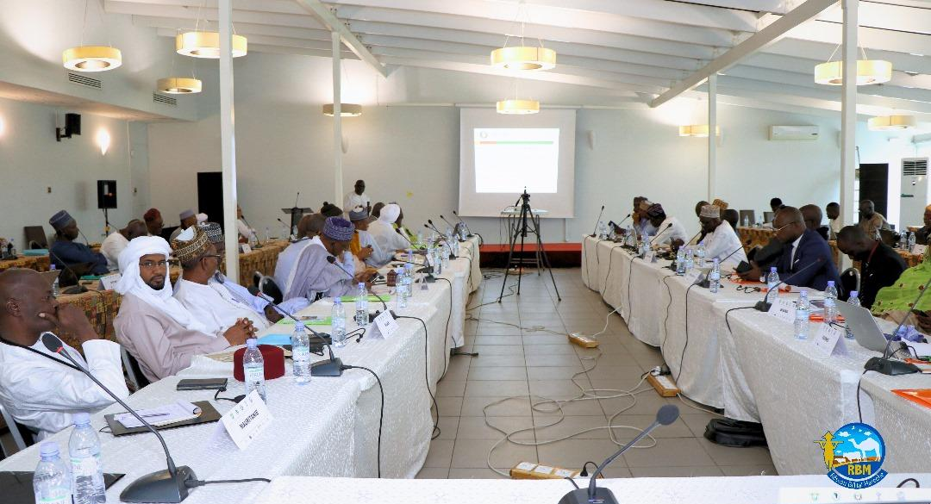
3. Que faire dans le cadre du processus « Nouakchott +10 » ?
RECOMMANDATIONS
Les participants recommandent la conception d’un programme régional ambitieux, s’appuyant sur des composantes pays couvrant à la fois les pays sahéliens et les pays côtiers, en phase avec les flux de transhumance et de commerce du bétail.
Dans cette perspective plusieurs actions cruciales sont mises en avant par les participants en lien avec « Nouakchott + 10 »

Slide 12
3. Que faire dans le cadre du processus « Nouakchott +10 » ?
RECOMMANDATIONS
1
Renforcer les complémentarités entre agriculteurs, agro-pasteurs et pasteurs au niveau des territoires, en valorisant les apports de chaque système de production à l’économie locale.
Les participants recommandent la conception d’un programme régional ambitieux, s’appuyant sur des composantes pays couvrant les pays sahéliens et les pays côtiers, en phase avec les flux de transhumance et de commerce du bétail. Dans cette perspective plusieurs actions cruciales sont mises en avant par les participants en lien avec Nouakchott + 10 :
2
Restaurer l’entente entre les communautés, soutenir les initiatives contribuant au renforcement des liens sociaux et économiques entre celles-ci et mettre à disposition des agriculteurs et des éleveurs des outils de défense de leurs droits (assistance juridique par exemple).
3
Sécuriser de manière durable le foncier agro-pastoral pour sanctuariser la vocation des aires de pâturages, les infrastructures pastorales et leur accès, à travers l’amélioration du fonctionnement des instances de gouvernance du foncier et la mise en œuvre d’outils de sécurisation juridique.

Slide 13
3. Que faire dans le cadre du processus « Nouakchott +10 » ?
RECOMMANDATIONS
4
Consolider la citoyenneté des éleveurs (pasteurs et agro-pasteurs) et appuyer la mise en place de dispositifs de formation adaptés aux enfants et aux jeunesses pastorales à travers l’élaboration et la mise en œuvre de stratégies nationales d’éducation et de formation professionnelle des jeunes pasteurs.
Les participants recommandent la conception d’un programme régional ambitieux, s’appuyant sur des composantes pays couvrant les pays sahéliens et les pays côtiers, en phase avec les flux de transhumance et de commerce du bétail. Dans cette perspective plusieurs actions cruciales sont mises en avant par les participants en lien avec Nouakchott + 10 :
5
Améliorer la perception du pastoralisme auprès des décideurs et les populations en tant que système adapté aux conditions écologiques de la zone sahélo-saharienne et comme moteur économique des territoires agro-pastoraux.
6
Renforcer les chaînes de valeurs des systèmes pastoraux et agro-pastoraux pour améliorer leur contribution à la création d’emplois décents et de revenus pour les jeunes (hommes et femmes).

Slide 14
3. Que faire dans le cadre du processus « Nouakchott +10 » ?
RECOMMANDATIONS
7
Promouvoir également la coopération et des réponses transfrontalières pour mieux faire face aux nouveaux défis et enjeux de l’insécurité, de l’économie pastorale et des dynamiques de déplacement vers les pays côtiers. L’enjeu est donc de promouvoir la mise en place de mécanismes idoines de promotion d’un pastoralisme pacifique qui prenne en compte les enjeux sécuritaires, économiques, écologiques, culturels et sociologiques.
Les participants recommandent la conception d’un programme régional ambitieux, s’appuyant sur des composantes pays couvrant les pays sahéliens et les pays côtiers, en phase avec les flux de transhumance et de commerce du bétail. Dans cette perspective plusieurs actions cruciales sont mises en avant par les participants en lien avec Nouakchott + 10 :
8
Développer des collaborations entre les parties prenantes en vue de prévenir les conséquences de la crise, notamment l’enregistrement et l’intégration des éleveurs réfugiés et des transhumants au sein des communautés, ainsi que le suivi des animaux.
9
Renouveler l’engagement des participants à jouer un rôle majeur dans la facilitation d’un dialogue multi-acteurs pour la refondation du pacte social entre les communautés et leur appel aux décideurs nationaux et régionaux, ainsi qu’à la communauté internationale à les accompagner.

Slide 15
3. Que faire dans le cadre du processus « Nouakchott +10 » ?
Pour l’intégration opérationnelle des femmes et des jeunes
Elaborer des stratégies jeunes par les OP
Créer des commissions des jeunes, ou des femmes aux côtés des instances de gouvernance existantes
Mettre en place de mouvements jeunes indépendamment des instances
Appuis financiers sur les programmes mobilisateurs sur l’insertion socio-professionnelle des jeunes par des institutions sous-régionales
Conduire de la recherche action sur les sujets liés aux thèmes jeunes et femmes
Constat : La sensibilité au genre et à la diversité figure actuellement dans les priorités et préoccupations des décideurs politiques de la sous région et des Etats.
Les organisations socioprofessionnelles sont mobilisées pour :
Il s’agit d’un défi collectif qui a interpellé l’ensemble des acteurs engagés dans le processus de Nouakchott +10 qui entendent relever ces enjeux d’avenir

Slide 16
3. Que faire dans le cadre du processus « Nouakchott +10 » ?
Pour l’intégration opérationnelle des femmes et des jeunes
Les réponses apportées ont été multiformes car les attentes sont diversifiées et plurielles.
Les questions de fond pour les prochaines 10 années sont les suivantes :
Question 1 :
Est-ce que l’on doit percevoir les jeunes et les femmes comme des groupes homogènes ?
Sont-ils mal représentés dans les instances de décision parce que leurs capacités de structuration sont faibles ou parce qu’ils ont subi un formatage par le système social et politique depuis des générations ?
Question 2 :
Est ce que les efforts à fournir pour engager réellement les populations de jeunes et de femmes dans les processus de changements transformateurs en cours s’inscrivent dans le prolongement de certaines initiatives promues depuis dix ans pour rapprocher les populations pastorales des sphères décisionnelles ou faut-il changer de paradigme ?
RECHERCHE DES REPONSES DANS LES PANELS DES SESSIONS SUIVANTES

Slide 17
Conclusion
La société civile retient avec enthousiasme que l'inclusion des pays côtiers dans la promotion du pastoralisme est déjà une réalité, un acquis à renforcer entre pays ouest africains de départ et d’accueil des transhumants par plus de synergies et cohérence dans l’action.
Compte-tenu de l'évolution des dynamiques de conflictualité sous-régionale, le pastoralisme est véritablement et continuellement impacté, alors qu’il représente une niche activité économique importante et un vecteur d’échanges bénéfiques entre les peuples, à travers la transhumance
Cependant, face aux menaces sécuritaires au Sahel, les pays côtiers ont pris des mesures de protection légitimes, mais qui ont eu des répercussions négatives sur l'économie de la transhumance et le pastoralisme en Afrique de l'Ouest.
L'enjeu est donc de mettre en place de mécanismes idoines de promotion d'un pastoralisme pacifique, articulé aux autres systèmes d’élevage et qui prenne en compte les enjeux sécuritaires, économiques, culturels et sociologiques.
Au regard du contexte actuel, il s'avère d’une évidente pertinence la nécessité que les pays sahéliens et côtiers renforcent leur collaboration pour rendre la Déclaration de Nouakchott plus efficace, grâce à des ajustements fonctionnels et des synergies qui concrétisent la réelle volonté politique des États ouest-africains et sahéliens.
17

Slide 18
